Slide 1
Лексическая тема «Семья»

Slide 2
У меня большая семья!

Slide 3
Назови ласково:
мама -
папа -
дочка -
сын -
мамочка
папочка
доченька
сыночек

Slide 4
Это наш дом, Мы вместе в нем живем!

Slide 5
Мои родители:
Это мама
Это папа

Slide 6
Мама всегда ласково обнимет и поцелует. С ней весело играть и гулять. Она умеет готовить, стирать, гладить, убирать. У нее можно многому научиться!

Slide 7
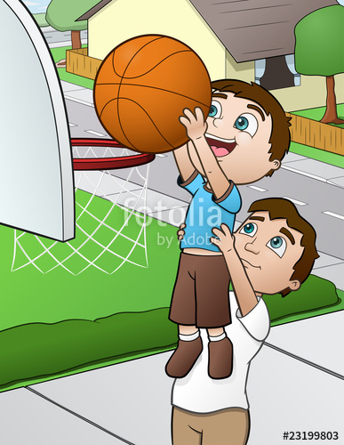
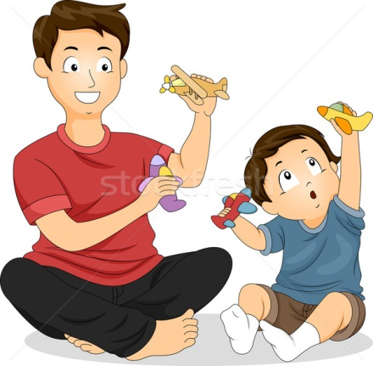
Папа очень сильный и умный! Он умеет мастерить, чинить, строить. С ним тоже можно играть и гулять.

Slide 8
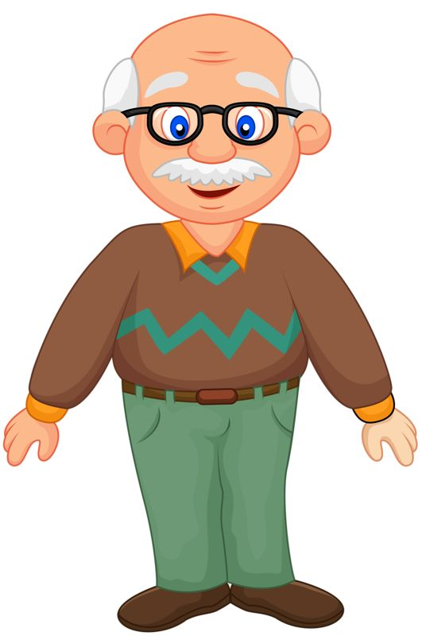
Еще у меня есть бабуля и дедуля. Они очень любят внуков!
Это бабушка
Это дедушка

Slide 9
С бабушкой и дедушкой очень интересно. Бабушка умеет рассказывать сказки и печь вкусные пирожки, а еще она вяжет и шьет. А дедушка умеет мастерить интересные вещи!

Slide 10
Когда случается что-то хорошее, можно радоваться всей семьей. Поздравь дедушку с днем рождения, похлопай ему в ладоши и задуй свечи на торте!

Slide 11
Инструкция: вдохнули через нос (рот пока закрыт), вытянули губы «трубочкой», выдох через «трубочку». Плечи не поднимаем, щеки не надуваем!

Slide 12
Это сестры Это братья

Slide 13
Сестры живут дружно, помогают друг другу, делают все вместе!

Slide 14
Братья любят друг друга и могут весело играть вместе. У каждого есть свое любимое занятие.

Slide 15
Пальчиковая гимнастика
Этот пальчик — дедушка,
(разгибаем пальчики по одному) Этот пальчик — бабушка, Этот пальчик — папочка, Этот пальчик — мамочка Этот пальчик — я, Вот и вся моя семья! (растопырить ручки малыша или свои)

Slide 16
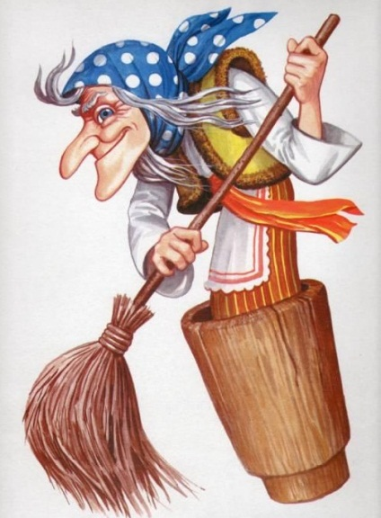
Кто лишний?

Slide 17
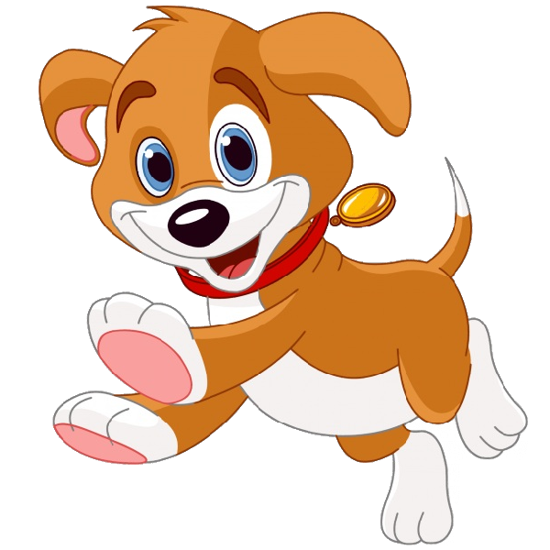
У меня есть домашние животные: кот Барсик и пес Шарик!

Slide 18
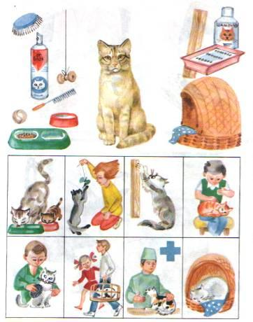
Я ухаживаю за своими питомцами!

Slide 19
Как здорово, когда у тебя большая и дружная семья! Спасибо за внимание!

